Slide 1
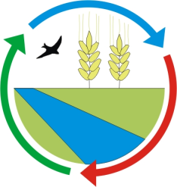
Ocena efektywności pasów kwietnych w zwiększaniu różnorodności biologicznej na terenach rolniczych
i w redukcji liczebności agrofagów na ekologicznej uprawie zbożowej (PJ.re.027.10.2019)
w ramach badań nt.
Uprawy polowe metodami ekologicznymi: określenie innowacyjnych rozwiązań w zakresie ochrony przed agrofagami w ekologicznej uprawie roślin rolniczych
dr hab. Krzysztof Kujawa z zespołem (IŚRiL PAN)
oraz
dr hab. Jolanta Kowalska – IOR-PIB
dr Paweł Sienkiewicz – UP w Poznaniu
Instytut Środowiska Rolniczego i Leśnego PAN
Poznań
MRiRW, Warszawa, 21.11.2019

Slide 2
Kontekst, motywy
Presja na wzrost plonów
(pomimo nadprodukcji żywności!!)
Zmiany w środowisku
Upraszczanie krajobrazu
Chemizacja, nowe odmiany, erozja itp.
Negatywne skutki
Bioróżnorodność
Usługi ekosystemowe

Slide 3
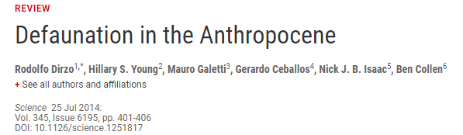
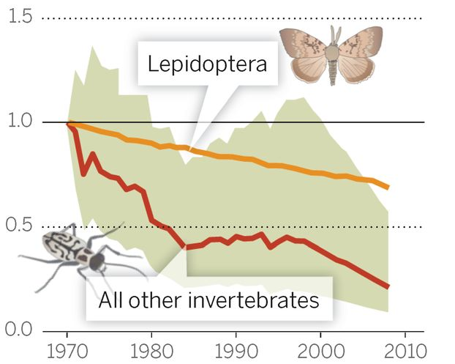
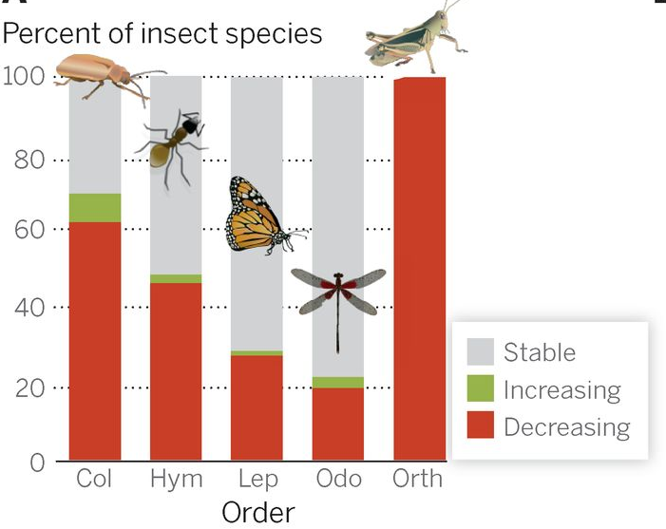

Slide 4
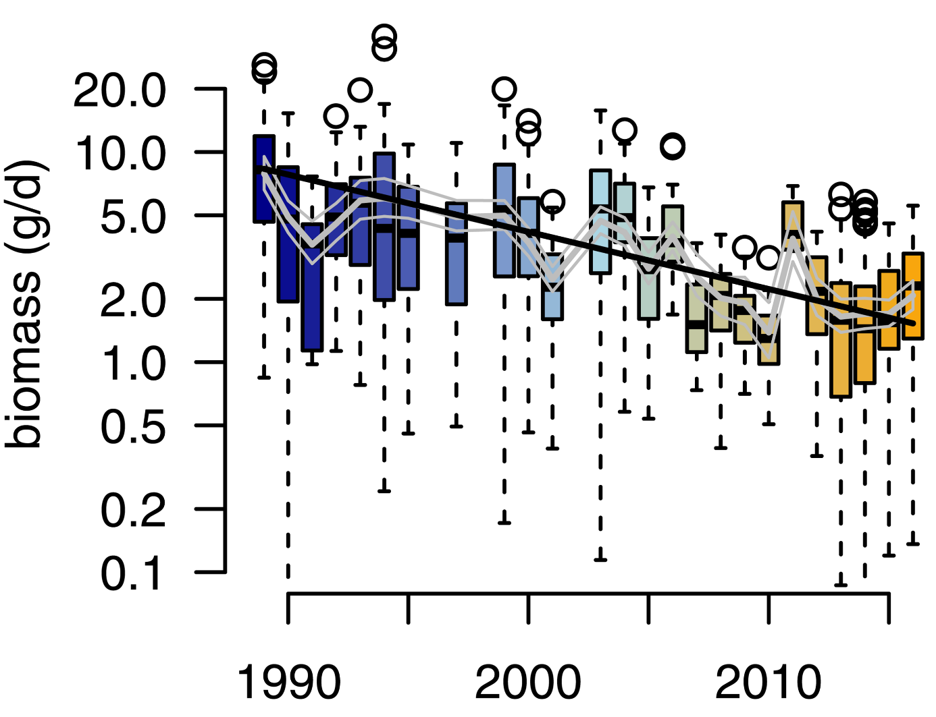
Zmiany w biomasie owadów na terenach chronionych
w Niemczech w latach 1989-2016
Hallman i in. 2001

Slide 5
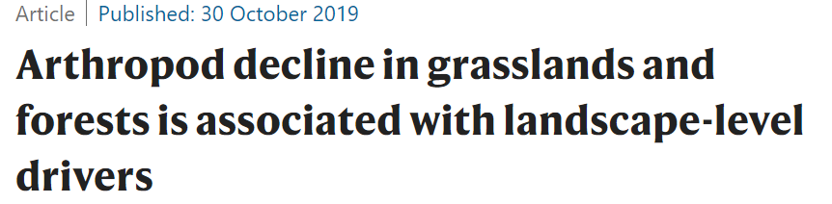

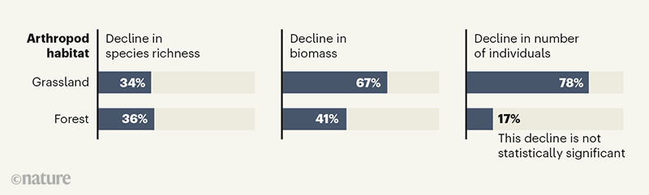
Bogactwo gatunkowe
Biomasa
Zagęszczenie
Lata 2008-2017

Slide 6
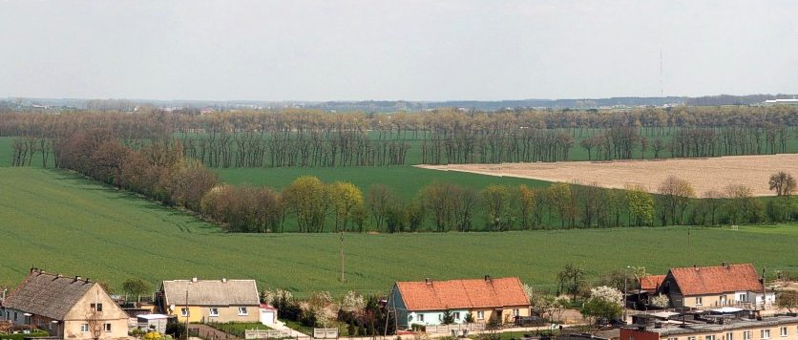
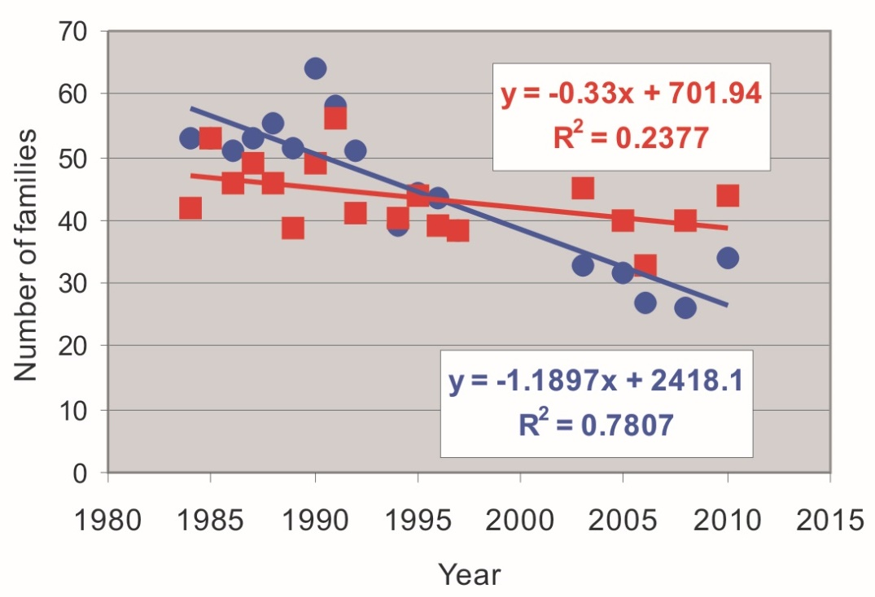
W Polsce też...
Zmiany w bogactwie taksonomicznym owadów pól uprawnych
w zachodniej Wielkopolsce
Park Krajobrazowy im. gen. D. Chłapowskiego
Kędziora i in 2011

Slide 7
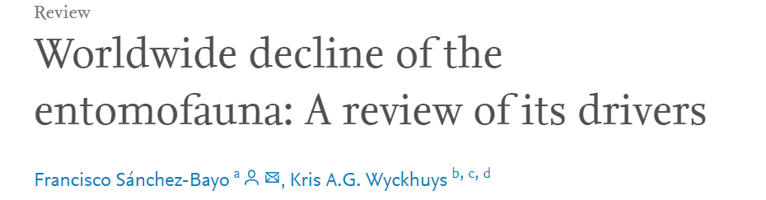

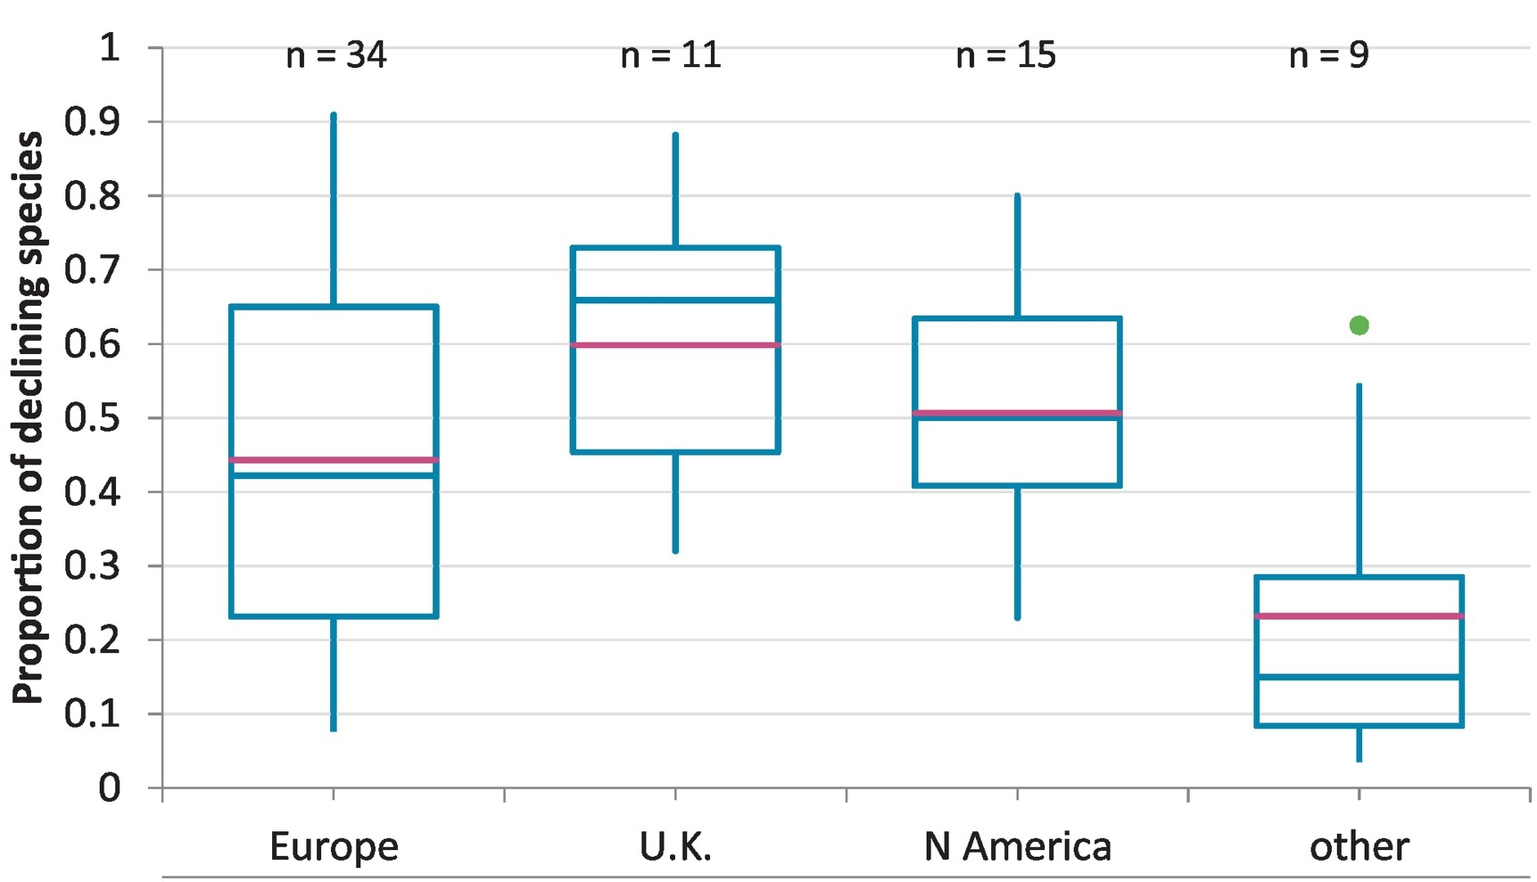
Udział gatunków ze trendami w różnych częściach świata
Mediana, IQR, rozstęp
Średnia
Udział gatunków

Slide 8
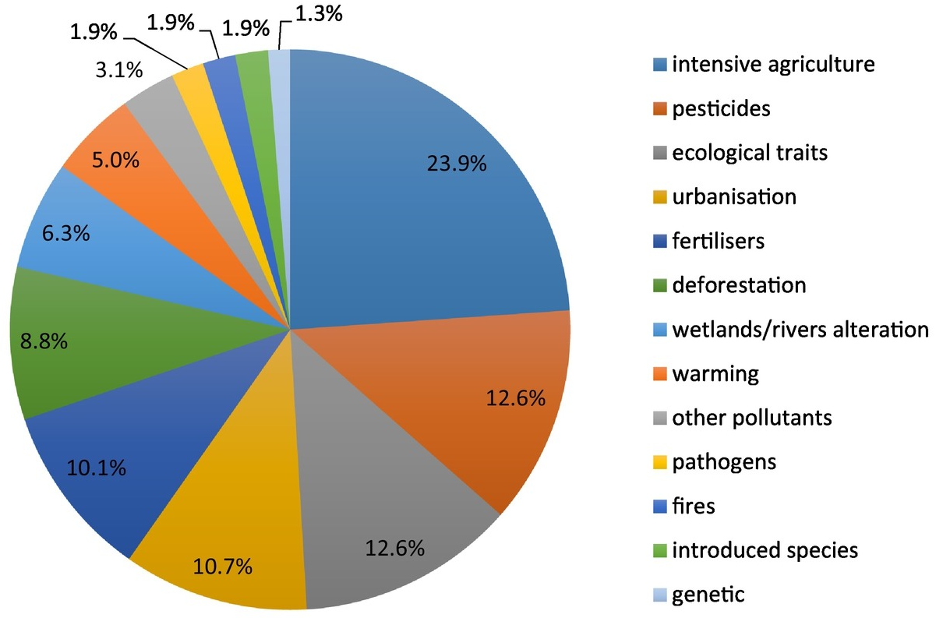
Główne czynniki zanikania owadów

Slide 9
Ocena efektywności pasów kwietnych w zwiększaniu różnorodności biologicznej na terenach rolniczych i w redukcji liczebności agrofagów na ekologicznej uprawie zbożowej
Ocena efektywności pasów kwietnych w zwiększaniu różnorodności biologicznej na terenach rolniczych i w redukcji liczebności agrofagów na ekologicznej uprawie zbożowej
?
Duża ogólna różnorodność biologiczna
Redukcja liczebności agrofagów
Bioróżnorodność = „polisa ubezpieczeniowa”?

Slide 10
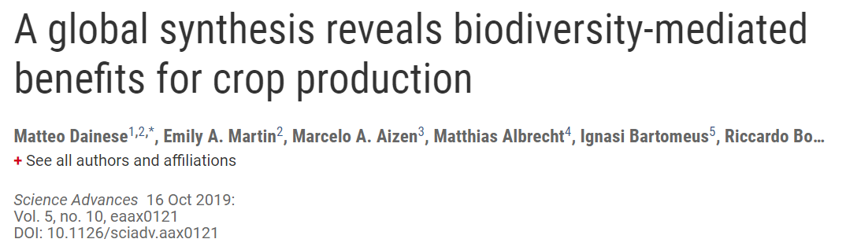
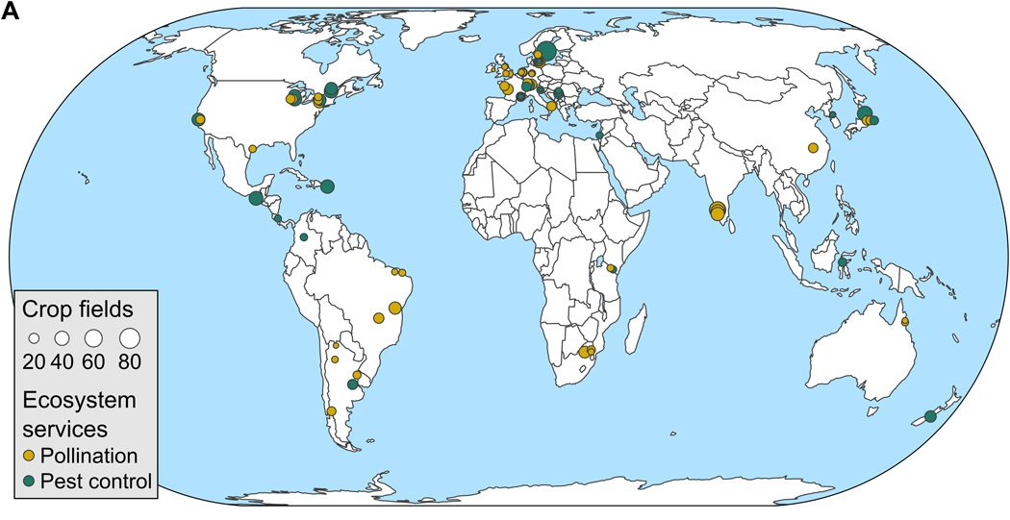

Slide 11
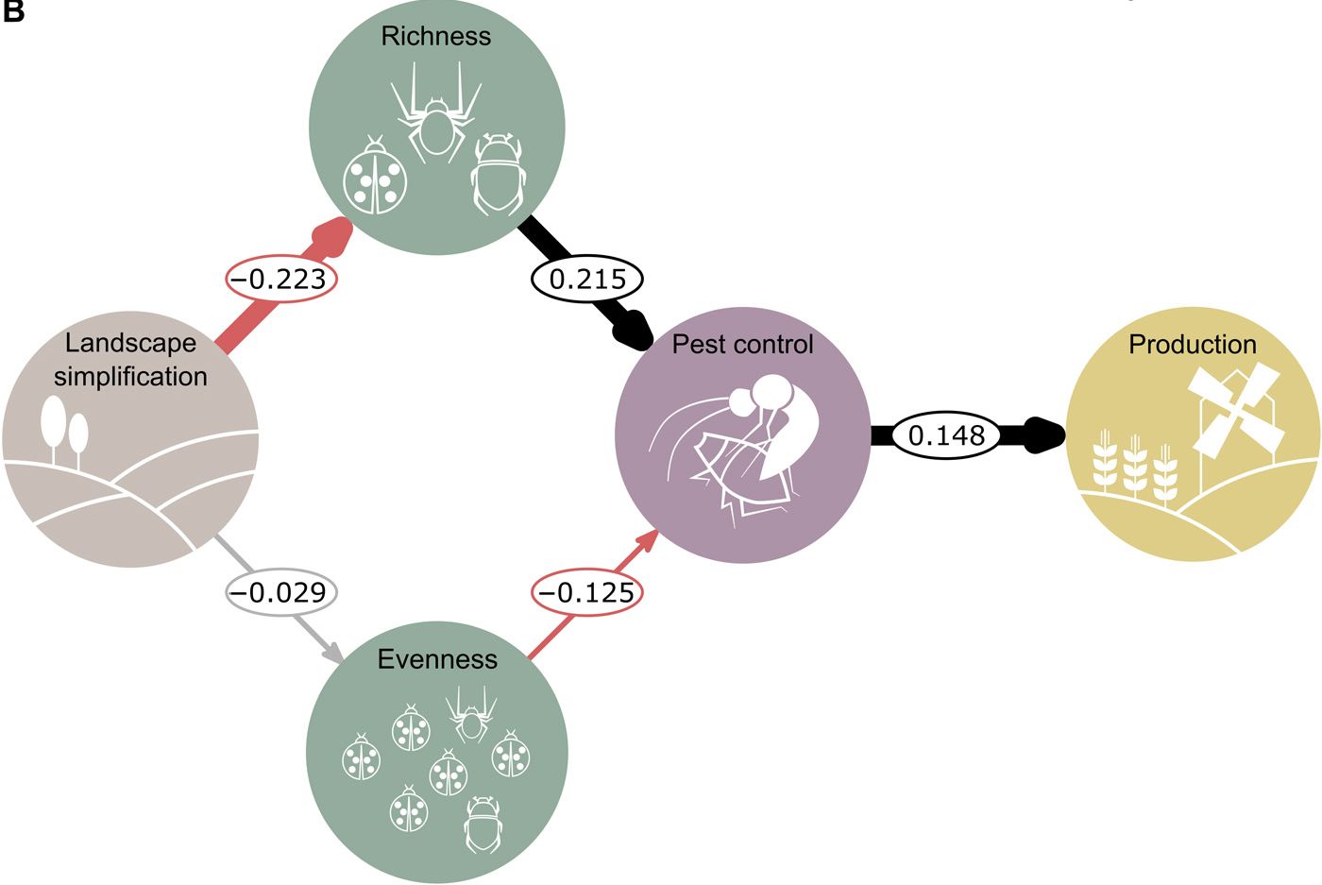
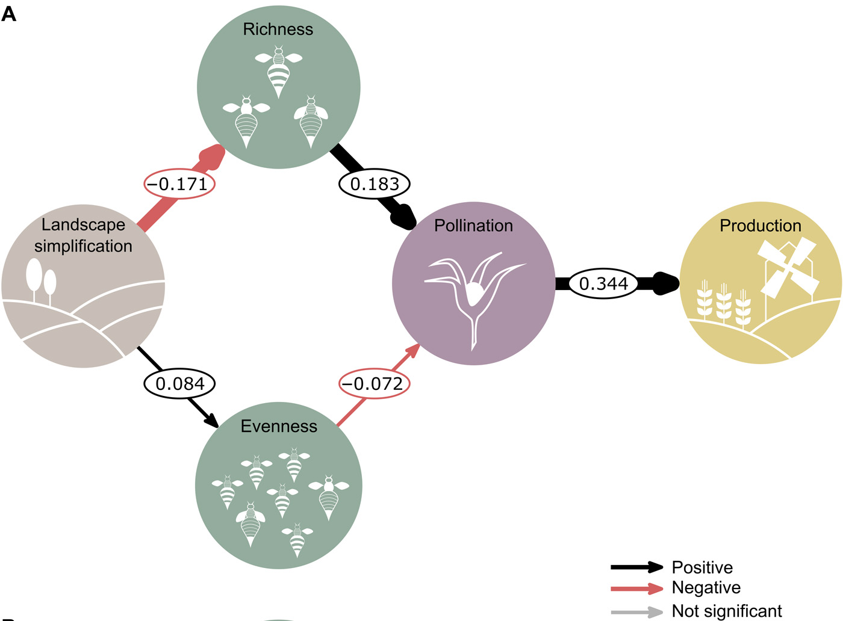

Powiązania między strukturą krajobrazu,
wrogami owadów szkodliwych a produkcją roślinną
Powiązania między strukturą krajobrazu,
zapylaczami a produkcją roślinną

Slide 12
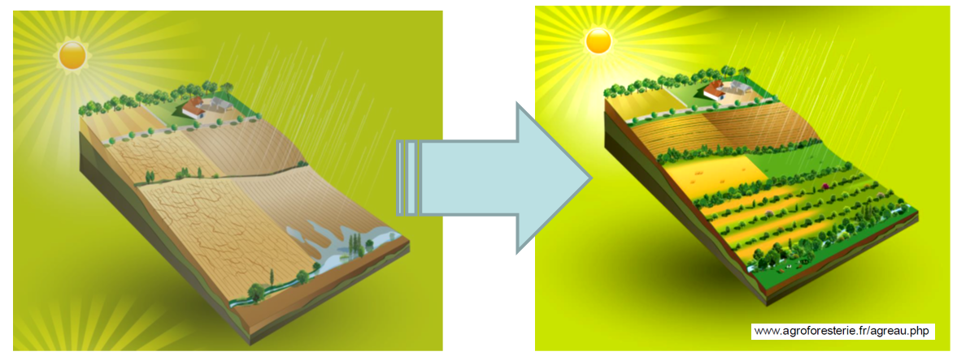
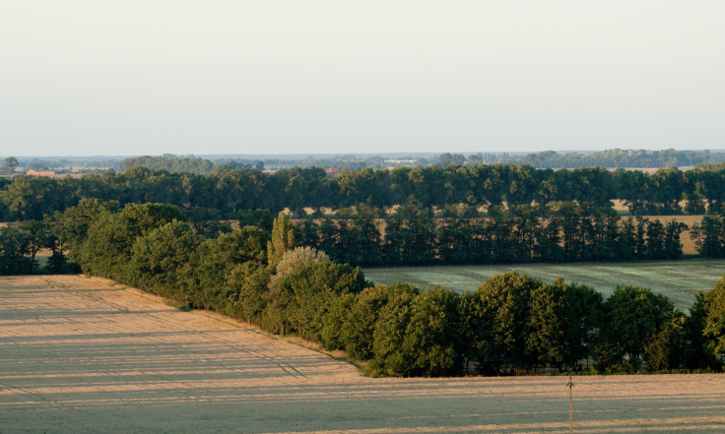
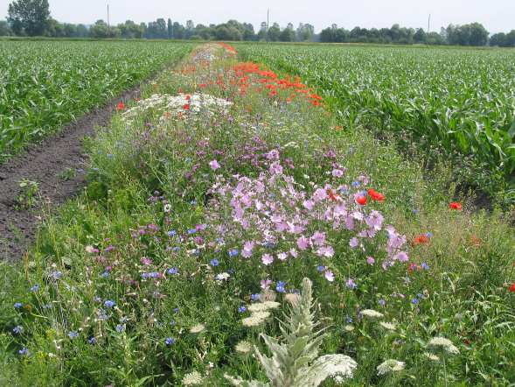
Co robić na terenach rolniczych?
Urozmaicać krajobraz
ZADRZEWIENIA PASY KWIETNE
Fot. L. Pfiffner, FiBL

Slide 13

Pasy kwietne
Fot. L. Pfiffner, FiBL
Szwajcaria, Holandia, Anglia, Niemcy, Dania, .... i wiele innych
W Polsce – technika nieobecna

Slide 14
Pasy kwietne w Polsce (inicjatywy IŚRiL PAN):
Badania we współpracy z Gospodarstwem „Juchowo Farm” oraz z Fundacją im. Stanisława Karłowskiego – lata 2018-2019 (wsparcie od MRiRW)
Cele w 2019 roku:
Ocena znaczenia pasów kwietnych dla podnoszenia poziomu różnorodności biologicznej pól uprawnych i dla wzmocnienia naturalnych mechanizmów regulacyjnych w agroekosystemach.
Określenie możliwości obniżenia liczebności szkodników żyta w warunkach uprawy ekologicznej za pomocą pasów kwietnych.
Sformułowanie rekomendacji dotyczących rozmieszczenia (zagęszczenia) pasów kwietnych na uprawach zbożowych.

Slide 15
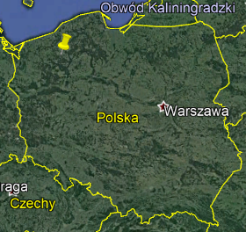
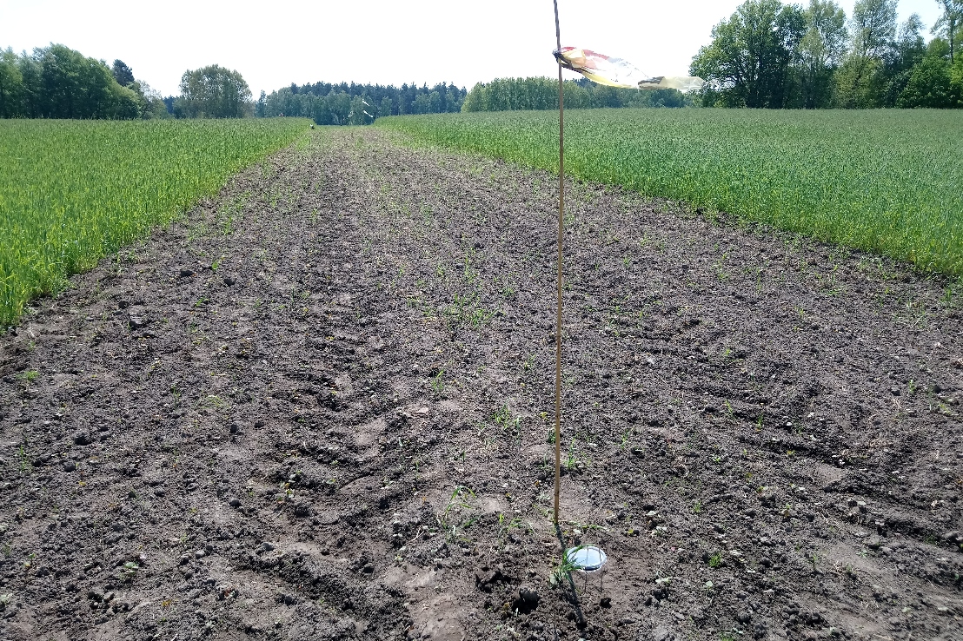
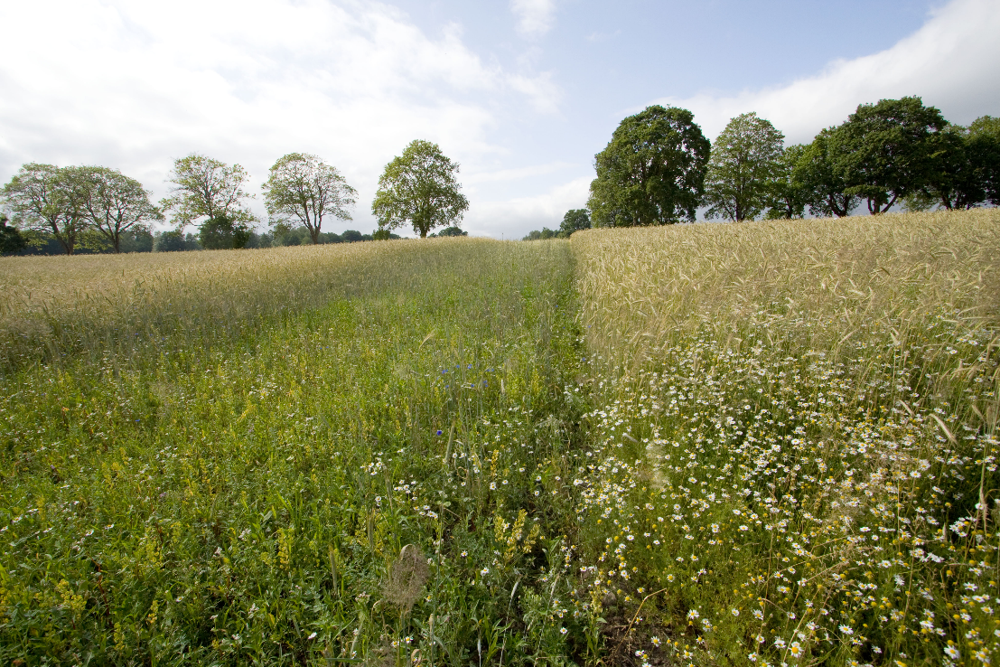
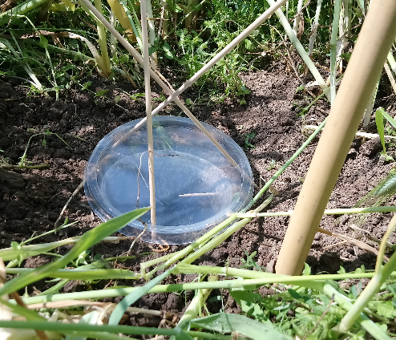
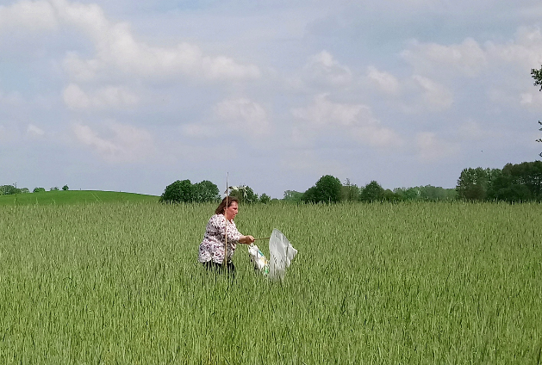
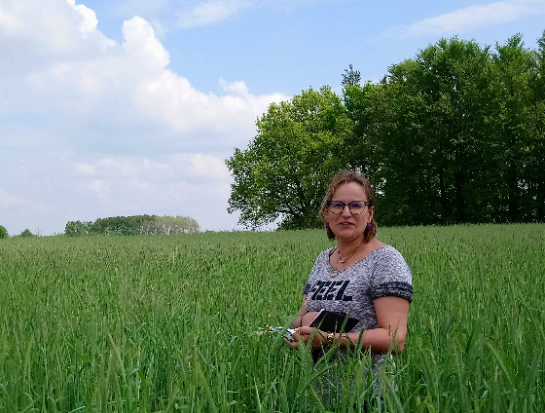
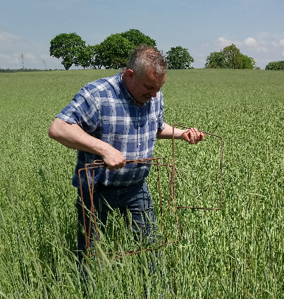
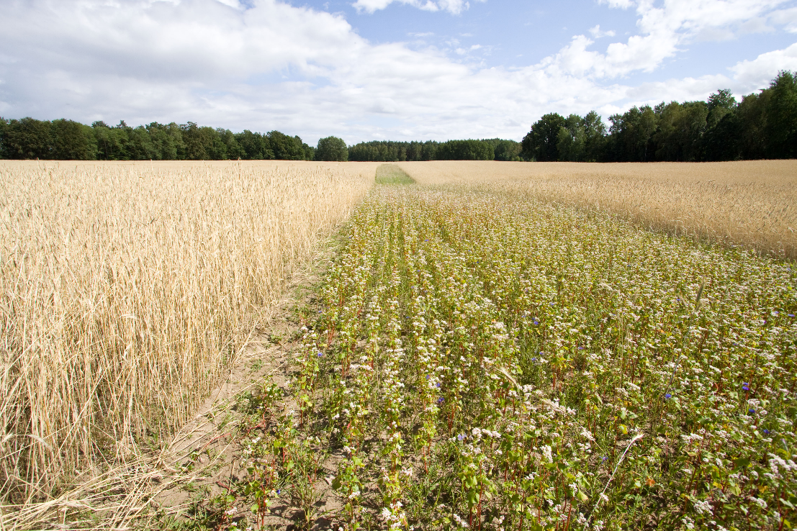
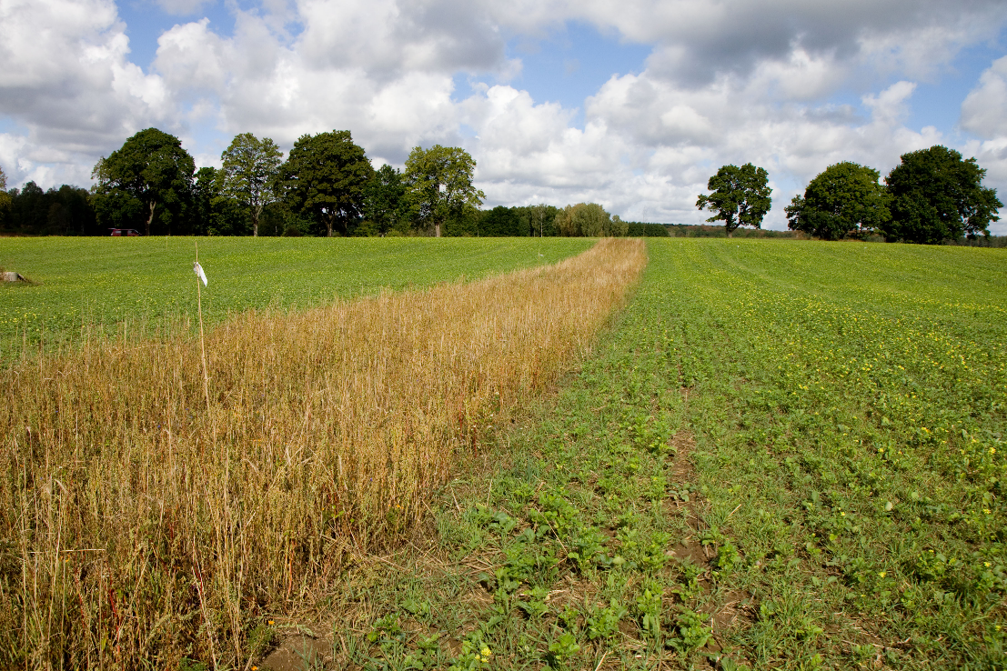
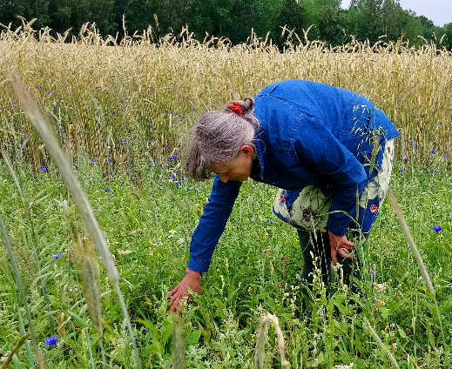
Teren badań, metody
V – IX, co dwa tygodnie

Slide 16
Tabela 2. Skład mieszanki nasion użytej do utworzenia pasów kwietnych.
Gatunek (termin kwitnienia) | Masa (kg) | %
Fagopyrum esculentum - gryka zwyczajna (VII-VIII) | 1,413 | 59,04
Calendula officinalis - nagietek lekarski (V-X) | 0,233 | 9,74
Agrostemma githago - kąkol polny (VI-VII) | 0,179 | 7,49
Centaurea cyanus - chaber bławatek (V-IX) | 0,143 | 5,99
Tagetes tenuifolia - aksamitka wąskolistna | 0,126 | 5,27
Matthiola longipetala - lewkonia długopłatkowa (maciejka) | 0,076 | 3,16
Chamomilla recutita - rumianek pospolity (V-X) | 0,050 | 2,10
Papaver rhoeas - mak polny (V-VIII) | 0,043 | 1,80
Valerianella locusta - roszpunka warzywna (VI-VIII) | 0,036 | 1,50
Consolida regalis - ostróżeczka polna (VI-IX) | 0,032 | 1,35
Nigella arvensis - czarnuszka polna (VII-IX) | 0,032 | 1,35
Anethum graveolens - koper ogrodowy | 0,015 | 0,61
Satureja hortensis - cząber ogrodowy (V-X) | 0,014 | 0,60
Razem | 2,393 | 100

Slide 17
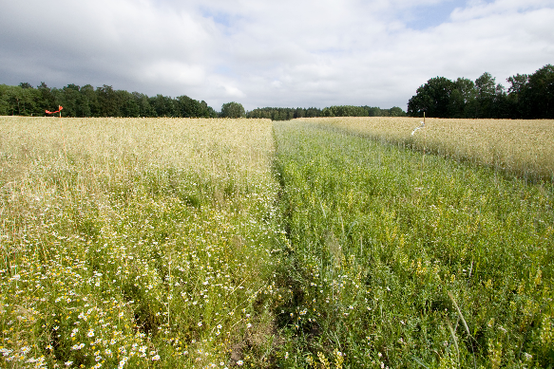

Schemat eksperymentu
Sektor A Sektor B
A0 A1 A2 A3 A4 B0 B1 B2 B3 B4
0 3 9 21 45
Odległość (m)
0 3 9 21 45
Odległość (m)

Slide 18
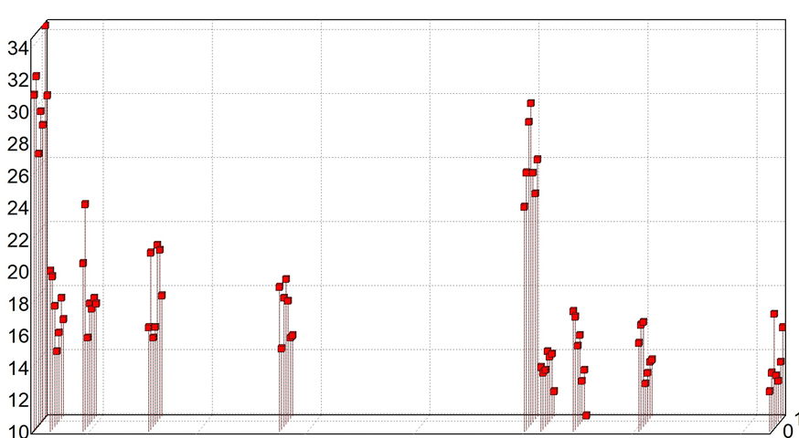
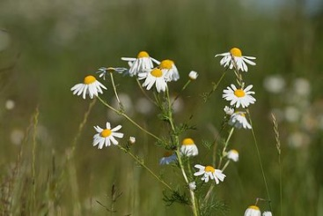
Wyniki
Średnia liczba gatunków roślin/powierzchnię
w pasach (A0 i B0) i polu z żytem (A1-A4 i B1-B4) w czerwcu i lipcu
A0 A1 A2 A3 A4 B0 B1 B2 B3 B4

Slide 19
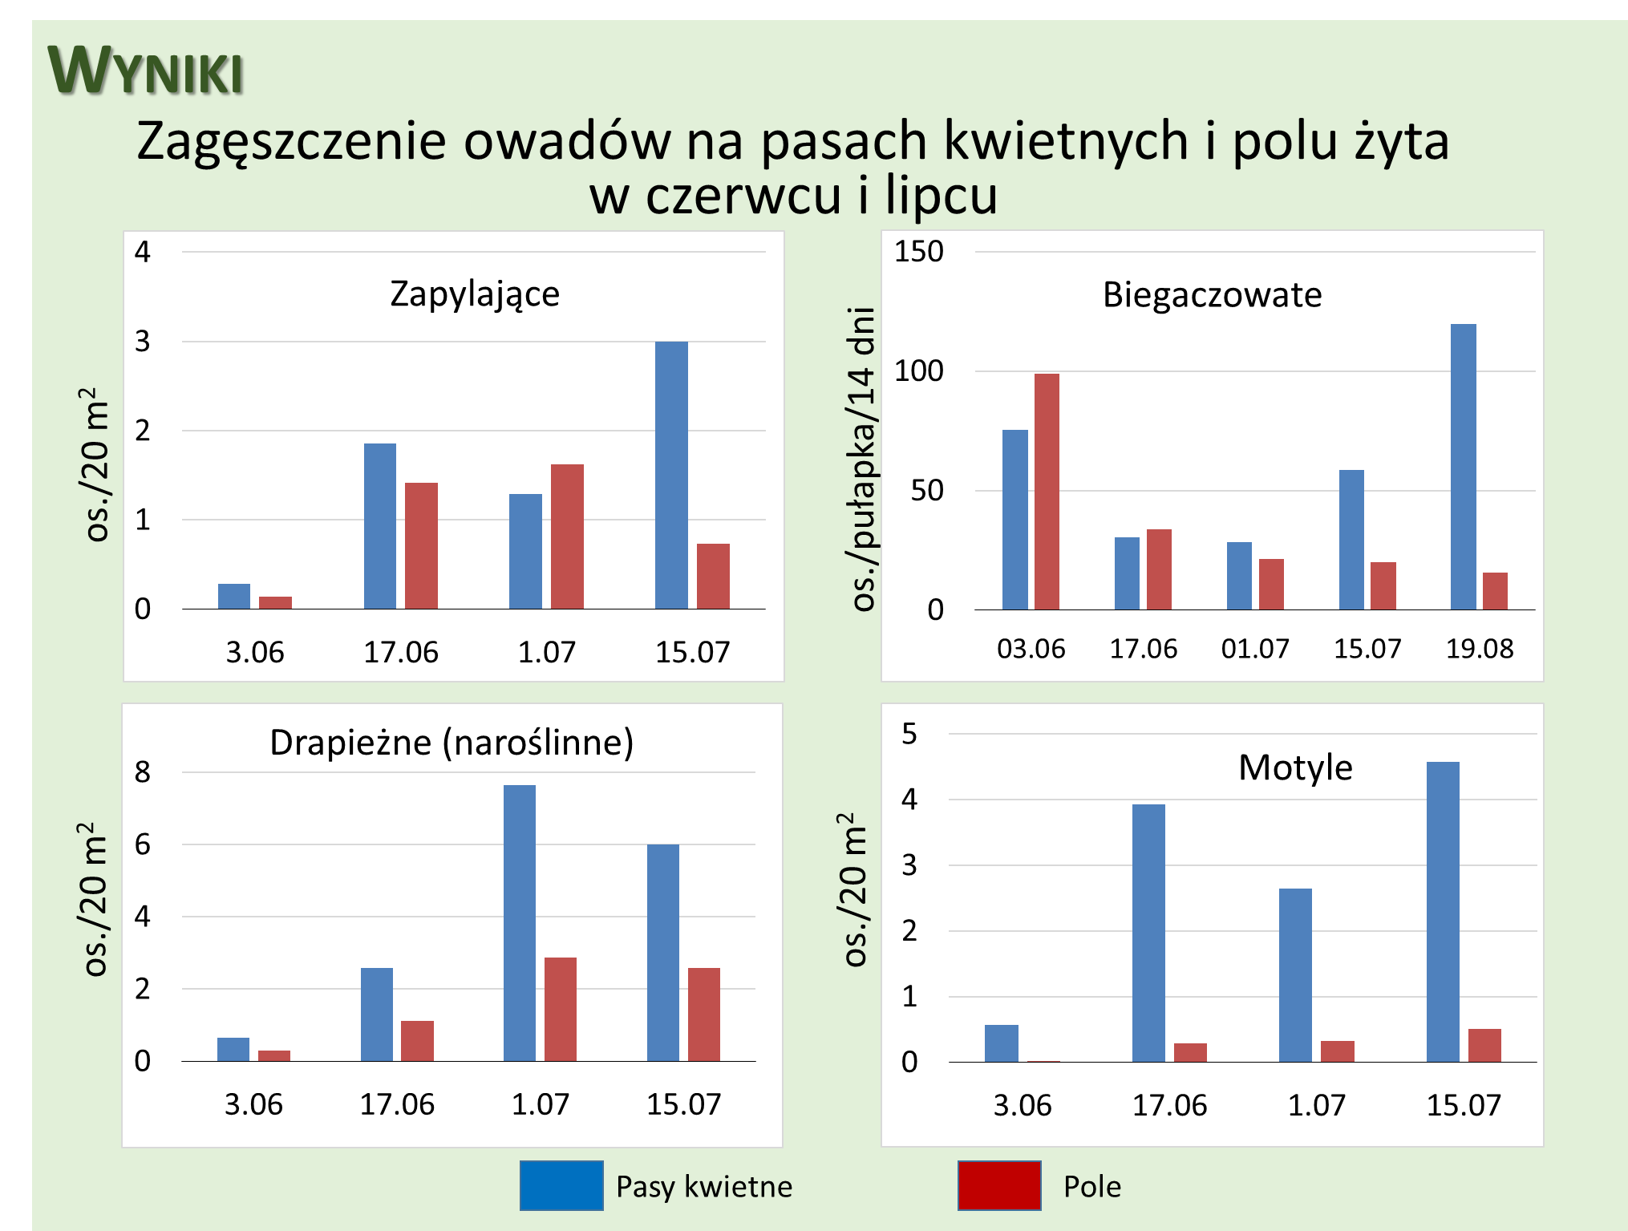
Zagęszczenie owadów w pasach kwietnych i na polu żyta
w kolejnych terminach kontroli terenowych
Wyniki
Zagęszczenie owadów na pasach kwietnych i polu żyta w czerwcu i lipcu
os./20 m²
os./pułapka/14 dni
os./20 m²
os./20 m²
Pasy kwietne Pole

Slide 20
Zagęszczenie pająków epigeicznych i naroślinnych
w kolejnych terminach kontroli terenowych
os./pułapka/14 dni
os./kontrola/20 m²
Epigeiczne (z pułapek Barbera) Naroślinne (z czerpaka)

Slide 21
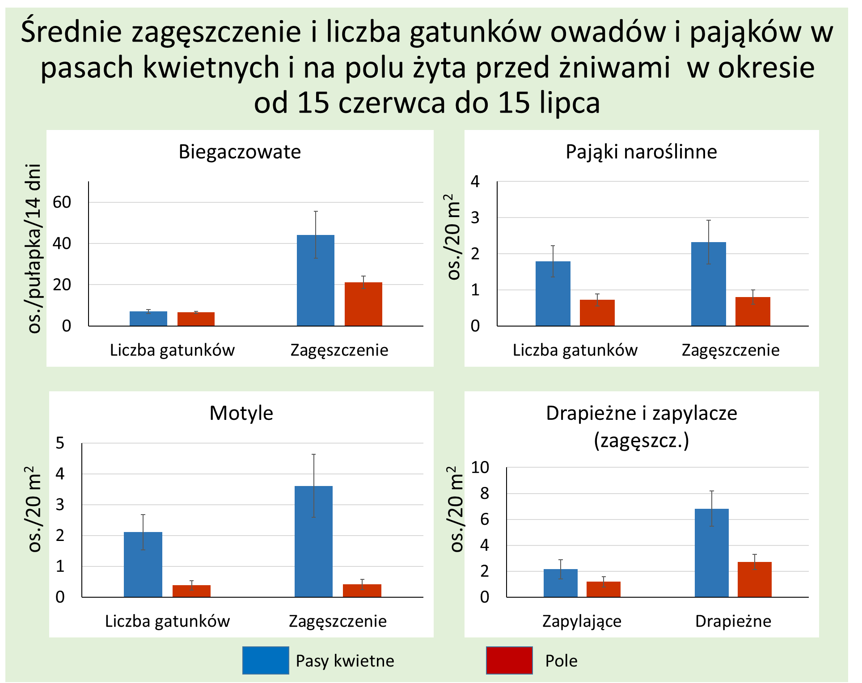
Średnia liczba gatunków i zagęszczenie owadów w pasach kwietnych
i na polu żyta w okresie od 15 VI do 15 VII (wąsy – przedział ufności)

Slide 22
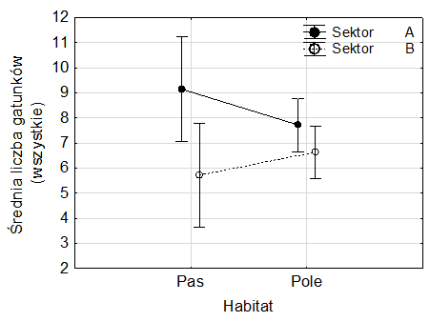
Średnia liczba gatunków
i zagęszczenie pająków
w pasach kwietnych i na polu żyta w okresie od 15 VI do 15 VII
os./pułapka/14 dni
Brak różnic

Slide 23
Biegaczowate w pasach kwietnych i na polu żyta w VI i VII (średnie)

Slide 24
Pająki w pasach kwietnych i na polu żyta w VI i VII (średnie)
Naroślinne

Slide 25
Motyle w pasach kwietnych i na polu żyta w VI i VII (średnie)

Slide 26
Naroślinne owady drapieżne i zapylające
w pasach kwietnych i na polu żyta w VI i VII (średnie)

Slide 27
Zagęszczenie łączne pająków i owadów drapieżnych owadów
na transektach 1-4 w sektorach A i B w VI i VII (wąsy – CI95%)

Slide 28
Zagęszczenie mszyc (po lewej) i łączne zagęszczenie owadów szkodliwych
(po prawej) na transektach 1-4
w sektorach A i B w VI i VII (wąsy – CI95%)

Slide 29
Zależność zagęszczenia mszyc od łącznego zagęszczenia pająków i owadów drapieżnych (= sumy miar zagęszczenia różnych taksonów)
Model: y=1/x
r=0,58
P<0,002

Slide 30
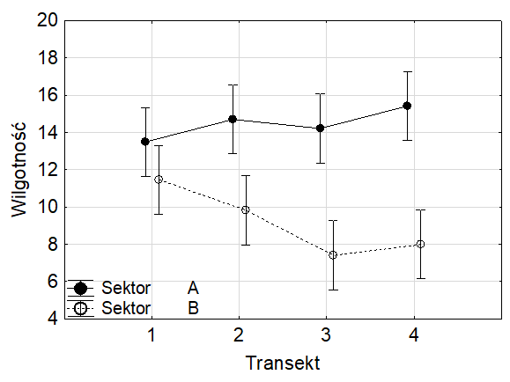
Plon na transektach 1-4 w sektorach A i B (wąsy – CI95%)

Slide 31
Podsumowanie i wnioski
Pasy kwietne to siedlisko bogatej fauny bezkręgowców (w tym pożytecznych – drapieżnych i pasożytniczych): np. 50 gat. biegaczowatych i 100 gat. pająków.
Liczba taksonów oraz zagęszczenie osobników większości taksonów i grup funkcjonalnych w pasach były istotnie większe niż na uprawie żyta.
Ujemna zależność bogactwa gatunkowego owadów i/lub ich zagęszczenia od odległości od pasów u pożytecznych grup owadów.
Im dalej od pasów, tym więcej szkodników → dzięki wyraźnej, negatywnej zależności między zagęszczeniem mszyc a zagęszczeniem łącznym ich wrogów (?).
Brak zależności między plonem i uszkodzeniami żyta a odległością od pasów.
Kwietne pasy istotnie wpłynęły na rozmieszczenie i różnorodność zwierząt, w tym gatunków pożytecznych. Godne podkreślenia jest to, że wpływ ten wystąpił pomimo tego, że pasy kwietne rozwijały się stosunkowo późno, „goniąc” rozwój żyta.
Odległość oddziaływania pasów na (poprzez owady pożyteczne) nie większa niż 20-30 m, czyli odległość między pasami jednorocznymi powinna wynosić około 50 m.
Wyniki z lat 2018-19: znaczny potencjał pasów w „sterowaniu” rozmieszczeniem owadów pożytecznych i silny wpływ ma zwiększanie bioróżnorodności upraw.
Pasy kwietne powinny być wieloletnie.

Slide 32
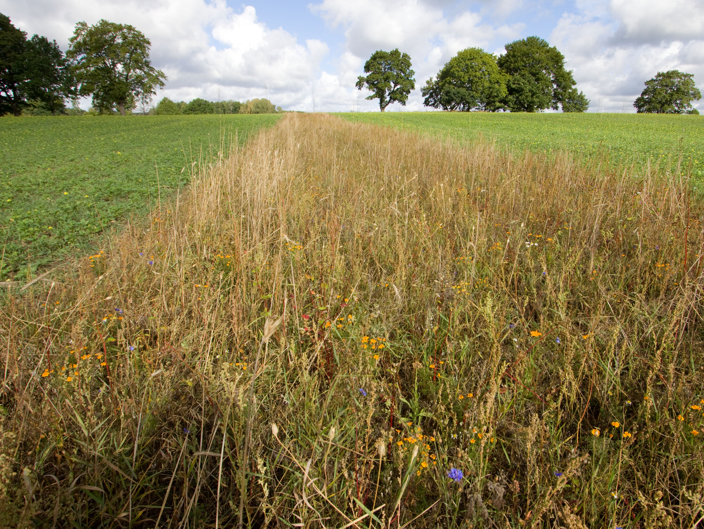
Dziękuję za uwagę !

Slide 33
Terminy prowadzenia badań w terenie
Data | Flora | Owady szko-dliwe |  | Uszko-dzenia kłosa |  | Biegaczowate, motyle, inne owady naroślinne (czerpak), pająki (pułapki Barbera) |  |  |  | Pająki (czerpak) |  | Plon |  | Wilgo-tność gleby
20.05 | ▪ | ▪ |  |  |  |  |  |  |  | ▪
03.06 |  |  |  |  |  | ▪ | ▪ | ▪ | ▪ | ▪
08.06 |  | ▪
17.06 |  |  |  |  |  | ▪ | ▪ | ▪ | ▪ | ▪
27.06 | ▪
01.07 |  | ▪ |  | ▪ |  | ▪ | ▪ | ▪ | ▪ | ▪
15.07 | ▪ |  |  |  |  | ▪ | ▪ | ▪ | ▪ | ▪ |  | ▪ |  | ▪
Po żniwach
30.07 |  |  |  |  | ▪ |  |  |  | ▪
19.08 |  |  |  |  | ▪ |  |  |  | ▪
02.09 | ▪ |  |  |  | ▪ |  |  |  | ▪

